Slide 1

MathKGZ --
Эквиваленттүүлүк – Бөлчөктөр жана Ондуктар– Жыдымай!
Окуучулар суроолорго эң тез жооп берүү үчүн мелдешет (бирге бир, командалары менен, өз орундарында же алдыңкы орунда).
Окуучулар доскага же өз дептерге жазып корсото алышат.
Өтө татаал/жеңил суроо слайддарын алдын ала өчүрүп салыңыз.
Музыканы баштоо үчүн каалаган жерди чыкылдатыңыз, андан кийин суроону көрсөтүү үчүн "Өттү" чыкылдатыңыз, анан жоопту көрсөтүү үчүн кайра басыңыз.
Бул оюнда үн бар!

Slide 2
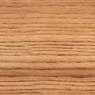

Жыдымай !
Ондуктарды бөлчөктөргө жана бөлчөктөрдү Ондуктарга айландыруу

Slide 3
Туура жооп = 1 упай
Эң тез! = 1 упай

Slide 4
Даярсызбы?
Кеттик

Slide 5
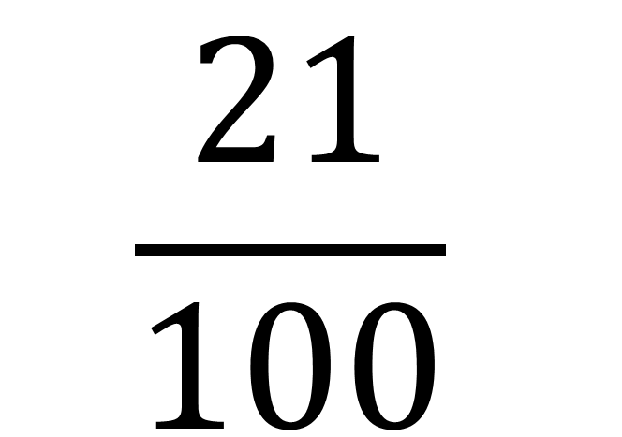

Берилген бөлчөктү ондукка айландыр.
$$\frac{21}{100}$$
$$0.21$$

Slide 6
Даярсызбы?
Кеттик

Slide 7
Берилген ондукту бөлчөккө айландыр.
$$0.09$$
$$\frac{9}{100}$$

Slide 8
Даярсызбы?
Кеттик

Slide 9
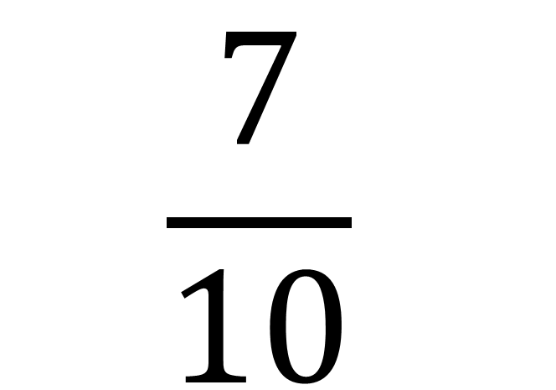

Берилген бөлчөктү ондукка айландыр.
$$\frac{7}{10}$$
$$0.7$$

Slide 10
Даярсызбы?
Кеттик

Slide 11
Берилген ондукту бөлчөккө айландыр.
$$0.3$$
$$\frac{3}{10}$$

Slide 12
Даярсызбы?
Кеттик

Slide 13

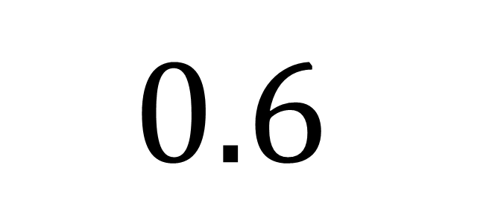
Берилген ондукту бөлчөккө айландыр.
$$0.6$$
$$\frac{6}{10}=\frac{3}{5}$$

Slide 14
Даярсызбы?
Кеттик

Slide 15
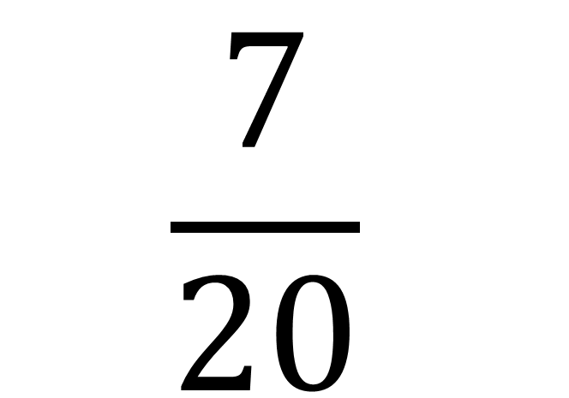

Берилген бөлчөктү ондукка айландыр.
$$\frac{7}{20}$$
$$0.35$$

Slide 16
Даярсызбы?
Кеттик

Slide 17

Берилген ондукту бөлчөккө айландыр.
$$0.4$$
$$\frac{4}{10}=\frac{2}{5}$$

Slide 18
Даярсызбы?
Кеттик

Slide 19
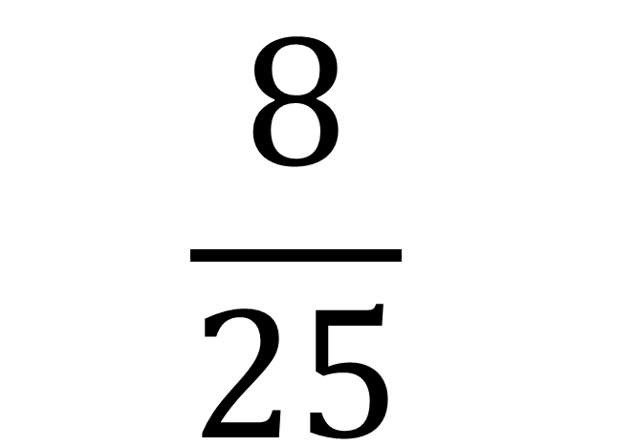

Берилген бөлчөктү ондукка айландыр.
$$\frac{8}{25}$$
$$0.32$$

Slide 20
Даярсызбы?
Кеттик

Slide 21
Берилген ондукту бөлчөккө айландыр.
$$0.25$$
$$\frac{25}{100}=\frac{1}{4}$$

Slide 22
Даярсызбы?
Кеттик

Slide 23
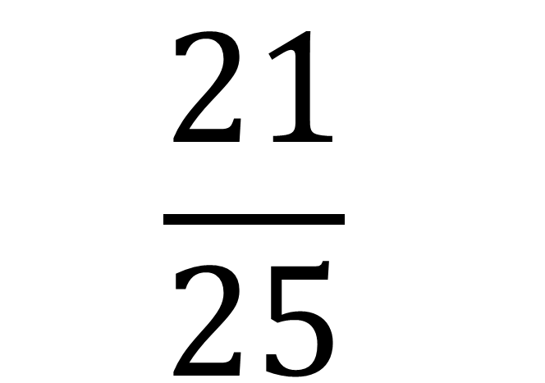

Берилген бөлчөктү ондукка айландыр.
$$\frac{21}{25}$$
$$0.84$$

Slide 24
Даярсызбы?
Кеттик

Slide 25
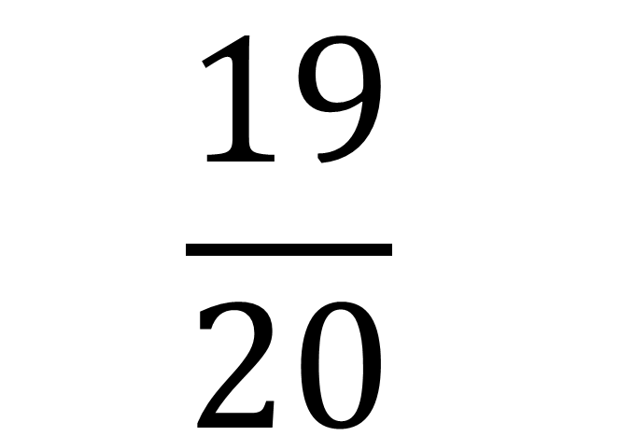

Берилген бөлчөктү ондукка айландыр.
$$\frac{19}{20}$$
$$0.95$$

Slide 26
Даярсызбы?
Кеттик

Slide 27
Берилген ондукту бөлчөккө айландыр.
$$0.55$$
$$\frac{55}{100}=\frac{11}{20}$$

Slide 28
Даярсызбы?
Кеттик

Slide 29
Берилген ондукту бөлчөккө айландыр.
$$0.12$$
$$\frac{12}{100}=\frac{3}{25}$$

Slide 30
Даярсызбы?
Кеттик

Slide 31
Берилген ондукту бөлчөккө айландыр.
$$0.006$$
$$\frac{6}{1000}=\frac{3}{500}$$

Slide 32
Даярсызбы?
Кеттик

Slide 33
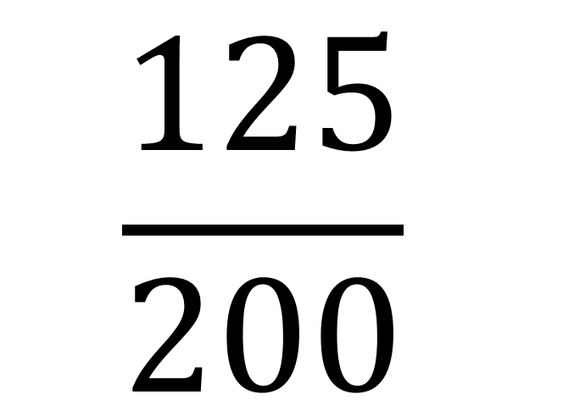

Берилген бөлчөктү ондукка айландыр.
$$\frac{125}{200}$$
$$0.625$$

Slide 34
Даярсызбы?
Кеттик

Slide 35

Берилген ондукту бөлчөккө айландыр.
$$2.084$$
$$\frac{2084}{1000}=\frac{521}{250}$$

Slide 37
Суроолор барбы?
Комментарийлер?
Сунуштар?
…же ката таптыңызбы!?
Турдуу пикирлер учун ыраазычылык билдиребиз.
Сураныч, электрондук кат жөнөтүңүз:
mathematicskgz@gmail.com

